Slide 1
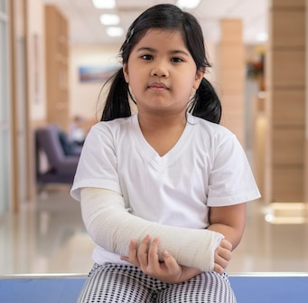
“Me siento feliz porque tengo el apoyo de mis amigos y mi familia, hay dias buenos y dias malos“
Objetivos
Dominar bien las otras extremidades que si puede mover
Terminar de estudiar y divertirse de vez en cuando
Frustraciones
Aunque no le duele comúnmente no tiene cura su problema de salud
Hay comandos de la computadora típicos que requieren 2 manos
Ann Isaya
Ella tiene malformaciones en sus hombros osea que casi no utiliza el brazo derecho todo lo trata de hacer con el izquierdo, acude varias veces al año con doctores para intentar distintas terapias.
Le gusta mucho cantar y esta estudiando computación porque siente que eso le ayudará si quiere dedicarse a la musica. Por lo tanto utiliza las computadoras del instituto y tiene una mas cómoda en su casa

Slide 2
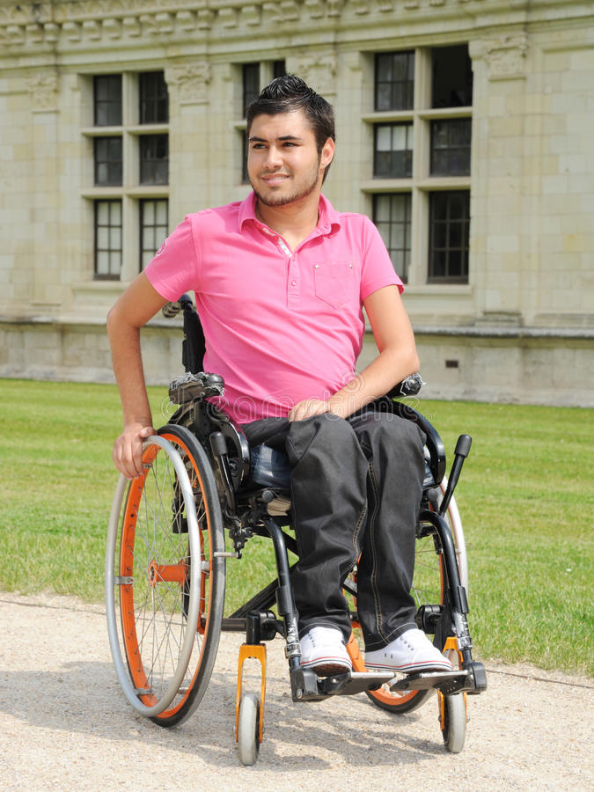
Objetivos
Tener un servicio que le ayude a cuidarse sin descuidar su negocio
Usar cada vez menos la silla de ruedas
Frustraciones
Si busca maneras de sentirse mejor inevitablemente descuidaría el negocio
Aunque tiene la posibilidad de operarse le resulta demasiado costoso
Tiene un tipo de parálisis que hace que el utilice casi siempre una silla de ruedas, al salir de la prepa inmediatamente entro en una universidad pero tuvo que salirse.
A pesar de eso tiene muy buena comunicación y por eso ayuda como despachador en un negocio familiar en su propia casa, a veces tiene cierto tipo de malestares e incomodidades por su cuestión médica.
Jeral Hans
“Cada dia es doloroso pero eso no me detiene, la salud es lo mas importante que tenemos"

Slide 3
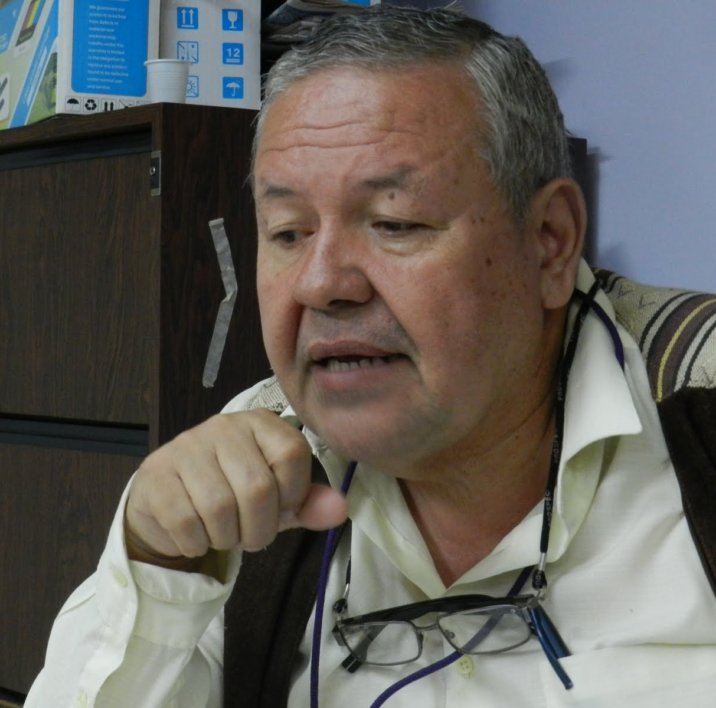
“No dejes para mañana lo que puedes hacer hoy, aun me queda mucho por aprender"
Objetivos
Conocer un diagnostico automovilistico aproximado mediante la web que le ayude a responder a los clientes
Frustraciones
Falta de experiencia en la web
Poco conocimiento de las partes de un automóvil
Cristobal Marcos
Estudio taquigrafia y siempre ha sido bueno con los numeros pero no se ha actualizado con los años y realmente le disgusta el mundo digital.
Trabaja en un taller y a veces se queda el solo a modo de que cuando llegan los clientes el debe atenderlos, quiere poder hacer al menos un diagnostico sencillo a los automoviles para no perder clientes.

Slide 4
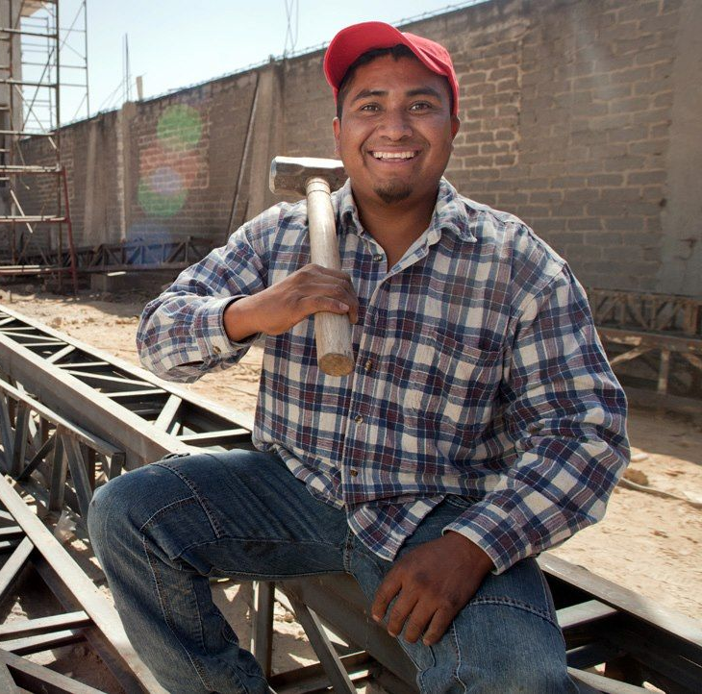
“Cada dia vivido es como escribir una nueva pagina en una historia, la gente cambia y los tiempos tambien"
Objetivos
Disfrutar con amigos en un lugar animado
Visualizar online un catalogo o promociones
Frustraciones
La atencion al cliente es lenta
Hay veces que hay mucha gente o la musica esta muy alta
Eleuterio Flores
Ha trabajado con construccion desde muy joven para salir adelante, se ha divorciado 3 veces y sus dias libres va a conversar con amigos en la cerveceria o se queda en casa.
Empieza a perder audición asi que se cuestiona en ir a la cervecería donde hay mucho ruido, para hablar o pedir algo tiene que hacerlo en voz alta ya casi gritando.

Slide 5

“Tengo grandes expectativas y aspiraciones a futuro, no me cabe duda de que hay todo un futuro lleno de vida esperándome"
Objetivos
Tener mayor protección adentro del lugar
Salir de la rutina junto a su pareja de vez en cuando
Frustraciones
Ver menores de edad bebiendo y mucho descontrol adentro de la cervecería
No poder tomarse su propio tiempo para pedir ya que es indecisa
Christine Álvarez
Recientemente se mudó con su pareja a Mérida con la cual tenia una relación a distancia, cuando esta en casa hace la limpieza y cuando no, esta en el instituto. Su pareja y ella al menos 1 vez por semana salen a las cervecerías al aire libre para pasar el rato.
Como no conoce muchas personas y tiene un acento diferente al local entonces su novio siempre pide por ella.

Slide 6
Inicio
Blogs
Historias de Padecimientos
Consejos generales
Asesoría nutricional
Planes nutricionales
Cuenta
Editar
Eliminar
Platillo

Slide 7
Inicio
Selección de automóvil
Resultados
Posibles soluciones
Diagnostico
Posibles problemas
Iniciar proceso
Diagnostico aproximado
Preguntas de diagnostico
Posibilidad de describir el problema
Elegir marca
Modelo
Año de publicación
Información de nosotros para inspirar confianza

Slide 8
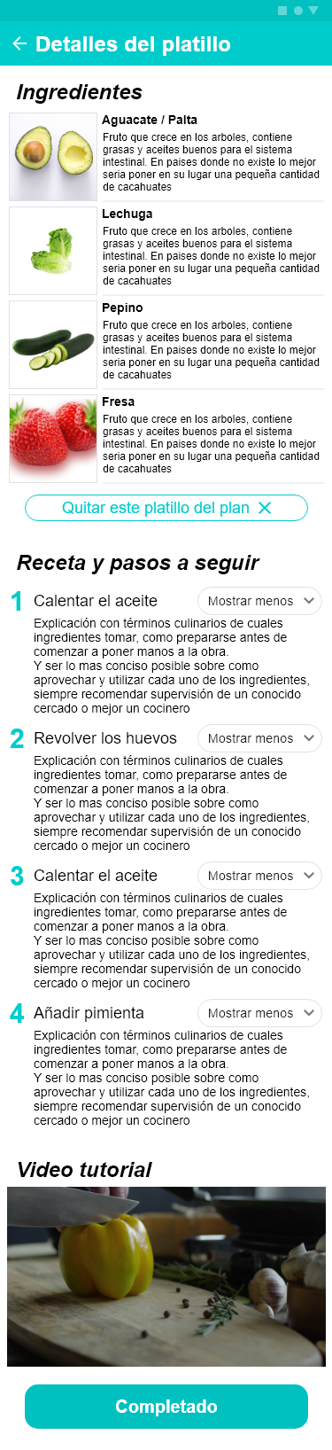
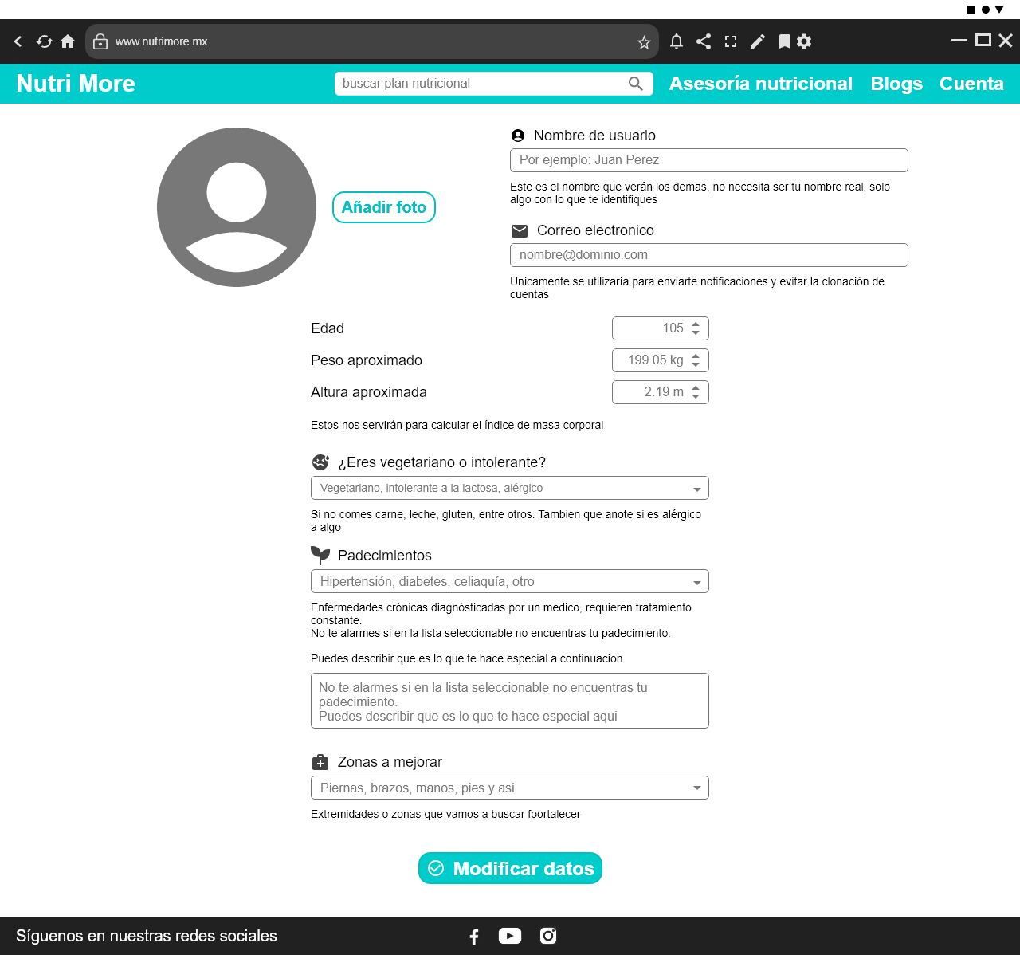
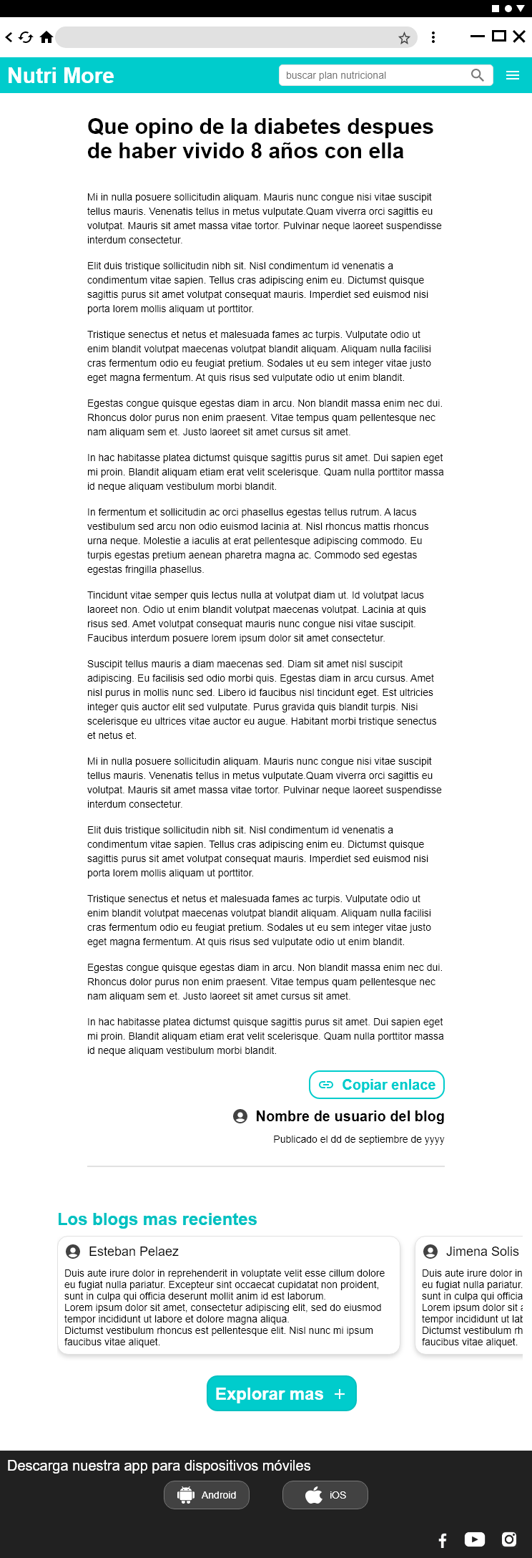
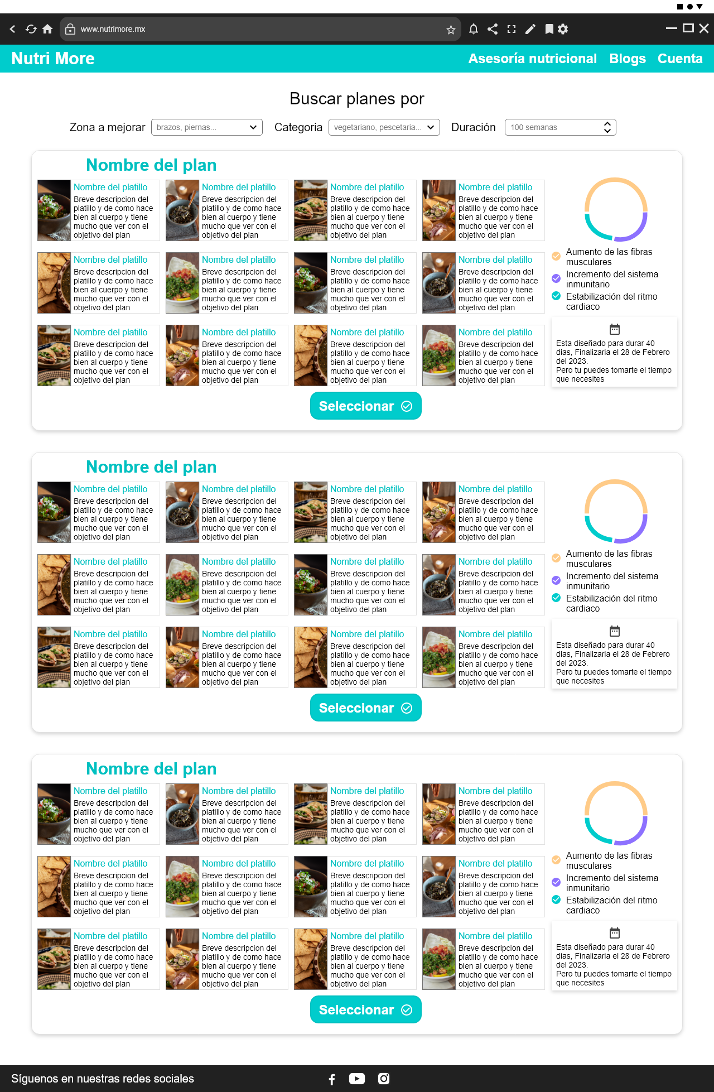
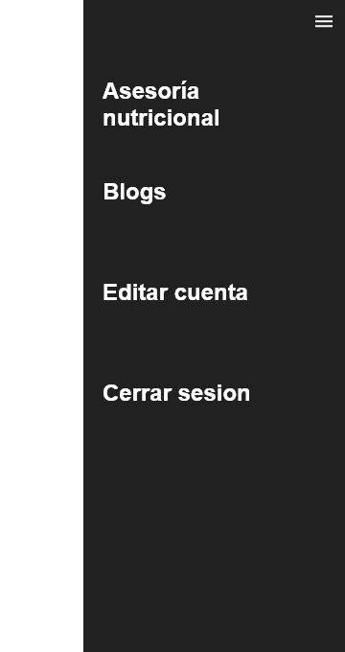
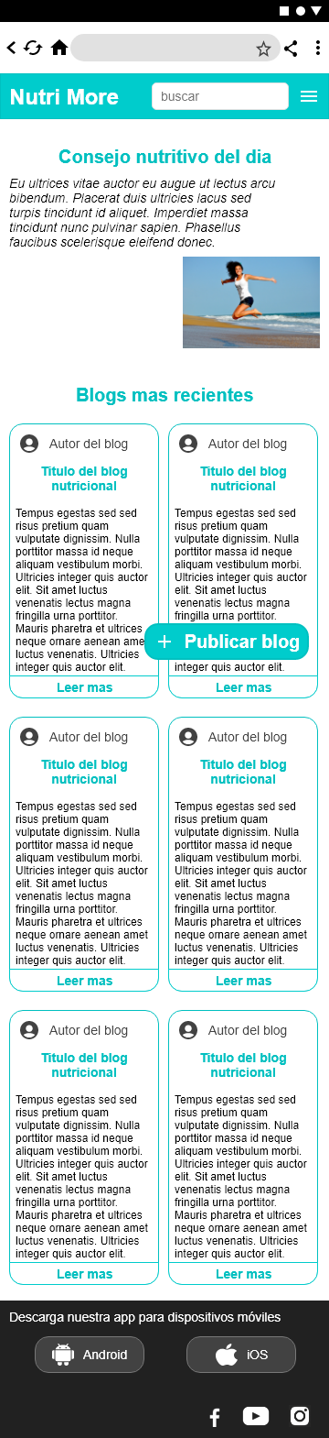
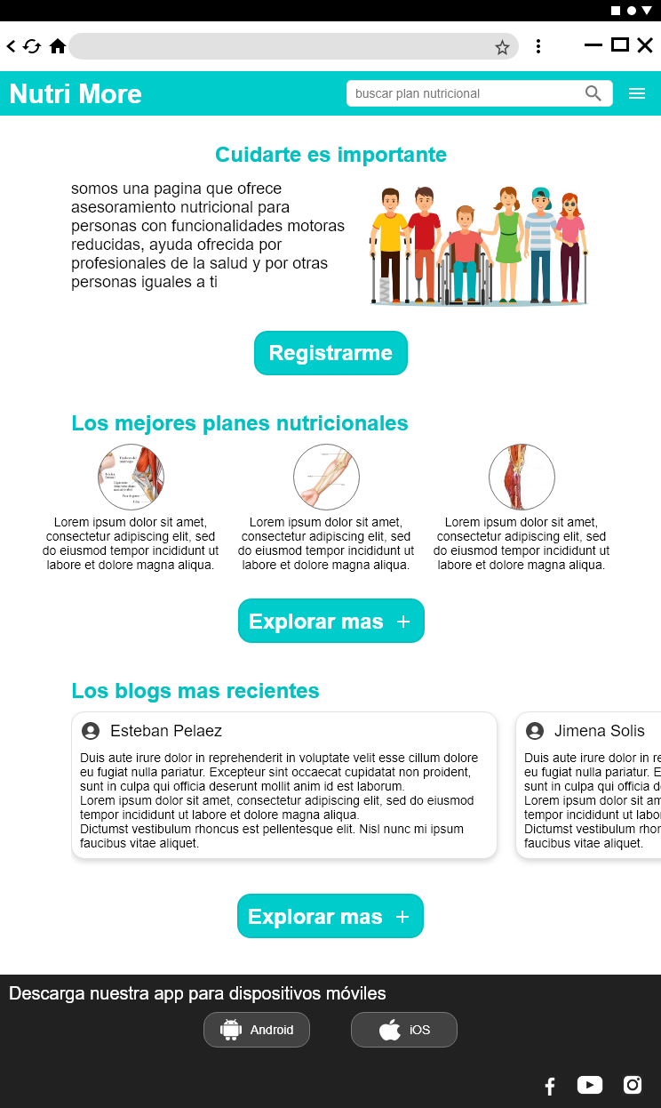

Slide 9
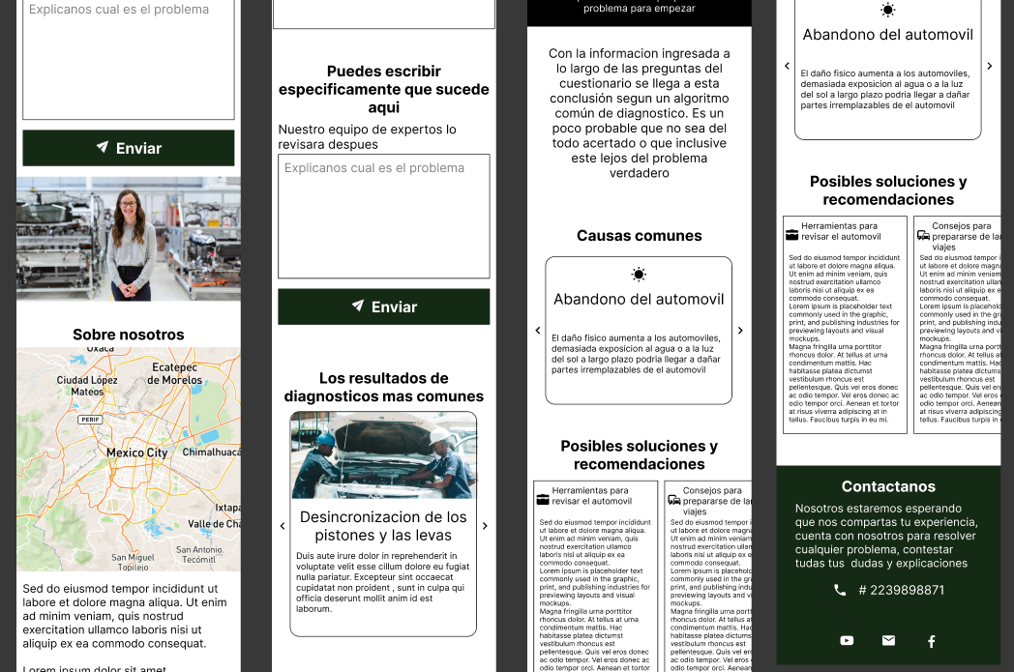
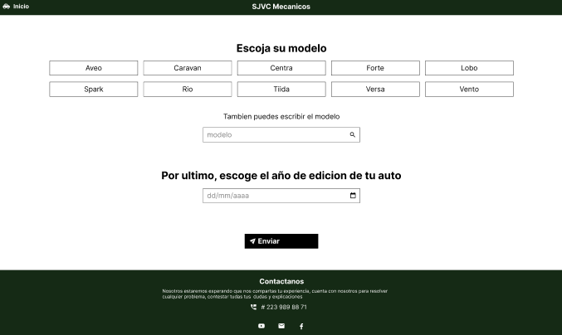
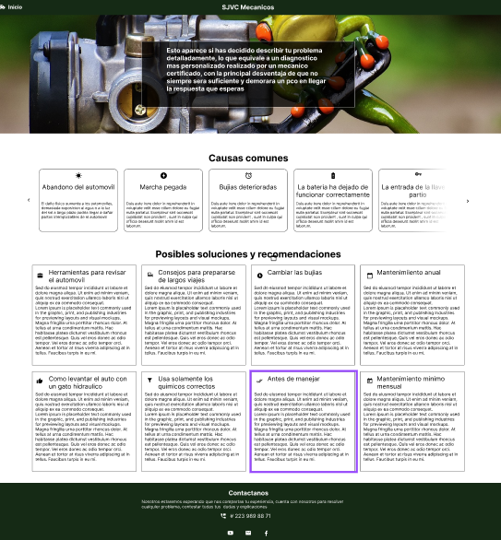
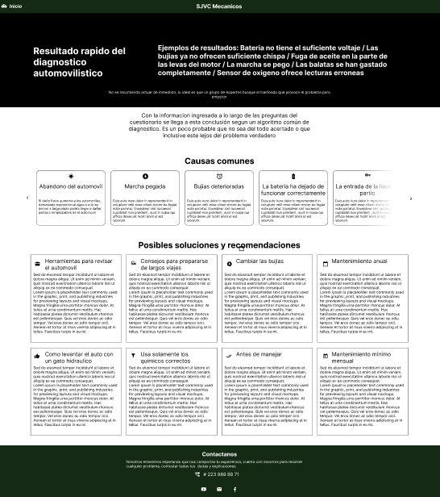
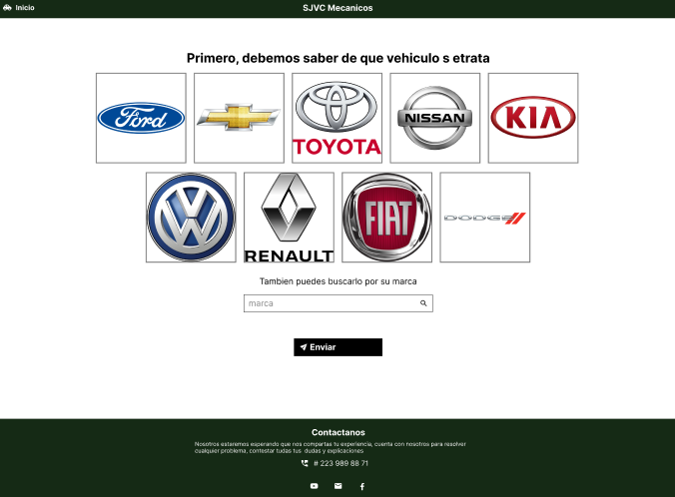
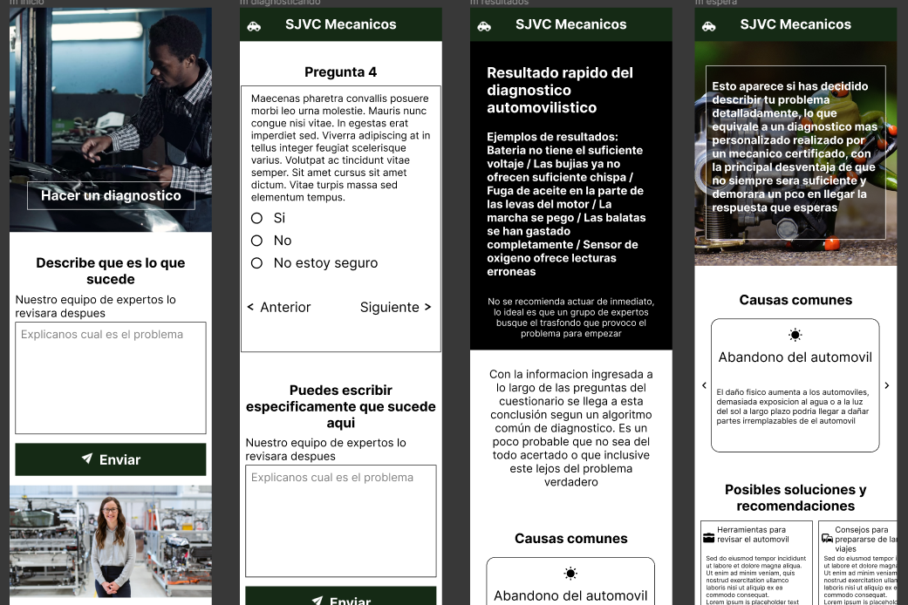

Slide 10
ACTION | Planificar | Llegar a la cerveceria | Tomar un pedido | Volver a casa
TASK LIST | A. Buscar o preguntar por promociones B. Invitar amigos C. Dejar todo listo en casa incluyendo al perro | A. Prepararse antes de salir B. Encontrar un lugar alejado de las bocinas C. Esperar al menos 1 de sus amigos | A. Confirmar si vale la promoción que encontró anteriormente B. Pasar el rato | A. Pagar entre todos la cuenta B. Despedirse C. Ir a casa
FEELING ADJECTIVE | - Desorientado al no hallar lo que busca - Ansioso - Prisas por llegar | - Precaución por olvidar algo - Decepción | - Defraudado si no lo atienden bien - Feliz y en paz | - Confundido por los numeros - Satisfecho
OPPORTUNITIES | - Ofrecer un catalogo online - Promocionar con redes sociales | - Poner mas mesas - No subir mucho el volumen de la musica | - Tener actualizado el catalogo | - Ser atentos y ayudarlos a dividir el precio

Slide 11
Pedir este elemento?
Ver detalle del elemento
Seleccionar un elemento
N
Y
Ver el menú
Confirmación antes de realizar la compra
Abrir la app
Pantalla de confirmación de pagado
Aceptar compra del elemento
Pantalla de configuración
N
Y
Se pagó?
Ver pantalla de cobro

